Slide 1
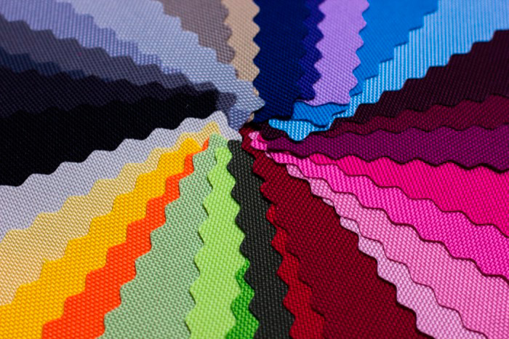
Т
Е
К
С
Т
И
Л
ь
Яке волокно зображено на малюнку?

Slide 2
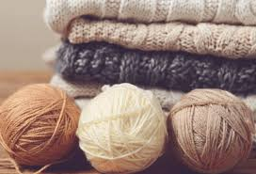
Шерсть – природне волокно тваринного походження

Slide 3
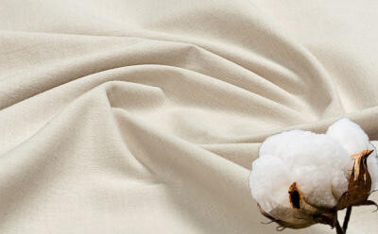
Бавовна – природне волокно рослинного походження

Slide 4
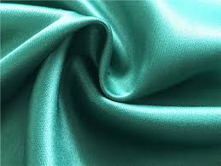
Поліестер – синтетичне волокно

Slide 5
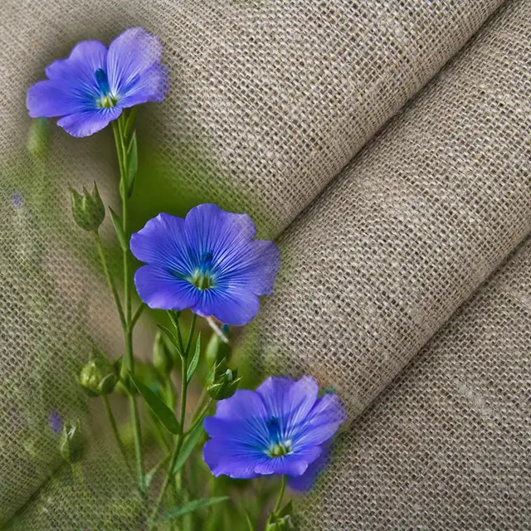
Льон – природне волокно рослинного походження

Slide 6
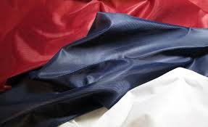
Нейлон – синтетичне волокно

Slide 7
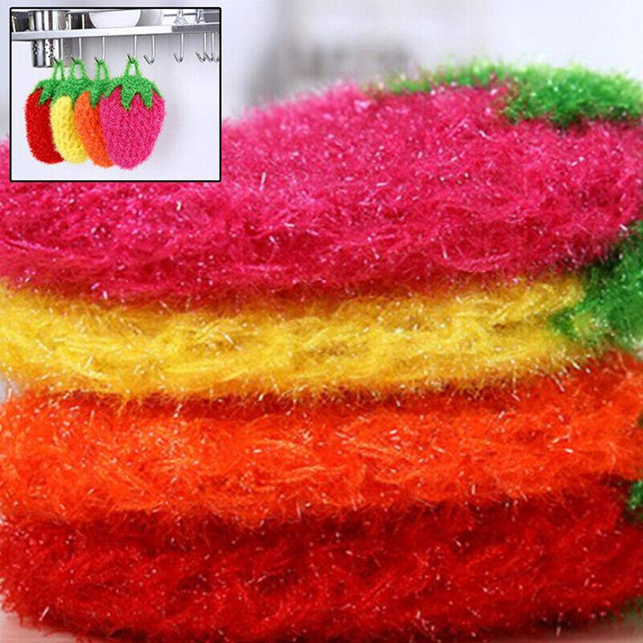
Акрил – синтетичне волокно

Slide 8
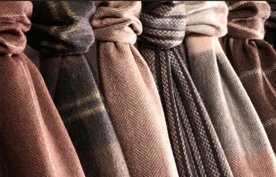
Кашемір – природне волокно тваринного походження

Slide 9
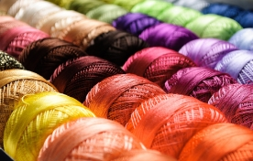
Віскоза – напівсинтетичне волокно

Slide 10
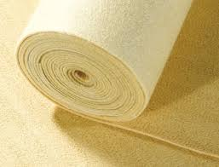
Арамід – синтетичне волокно

Slide 11
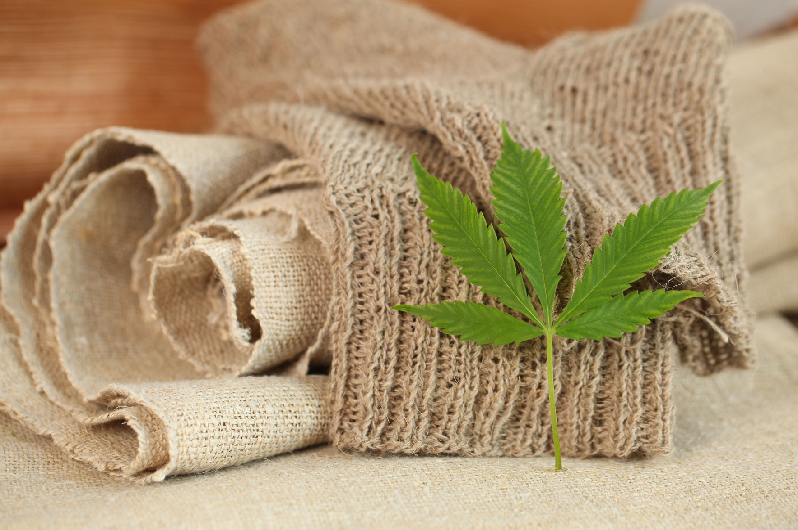
Конопляне – природне волокно рослинного походження

